Slide 1

第3讲 模式识别
特征选择与抽取

Slide 2
模式识别研究
数据分析与预处理
特征的选择与抽取
分类模型的设计（学习算法的设计）
分类性能评价

Slide 3
特征的选择和抽取
特征选择
特征抽取

Slide 4
特征选择

Slide 5
特征选择一般流程
2个关键问题：
1）搜索策略：特征子集的产生策略，在一个特征空间中，产生特征子集的过程可以看成是一个搜索问题。
2）评估函数：特征子集的评价准则，评判每个特征子集的性能。
原始特征集
特征搜索策略
特征子集
特征评估函数
终止条件？
N
３类特征选择方法：
Filter（过滤式算法）
wrapper（包裹式算法）
embedded（嵌入式算法）
Y
最佳特征子集

Slide 6
特征选择方法
1. 过滤式算法（Filter）
2. 包裹式算法（Wrapper）
3. 嵌入式算法（Embeded）

Slide 7
特征选择的搜索策略
搜索策略是指特征选择过程中所采用的特征子集的生成方式。常用的搜索策略包括：
完全搜索
枚举所有可能的特征子集，并选出最优的特征子集。由于计算复杂度太高，在实际应用中不常用。
启发式搜索
按照一定的启发式信息进行特征子集的选择和评价。序列前向选择（Sequential Forward Selection，SFS）；序列后向选择（Sequential backward Selection，SBS）；双向搜索（Bi-directional Search，BDS）；序列浮动选择（Sequential Floating Selection）
随机搜索
将优化搜索算法（禁忌搜索算法、模拟退火算法、遗传算法等）用于特征选择，对每个特征赋予一个权重，最终根据权重和选择特征的数量选择权重最前面的特征作为结果。例如Relief算法

Slide 8
1. Filter算法
Filter算法只针对数据集本身的特性进行特征选择，其评估函数是独立于应用模型的，即评估函数的设计只考虑数据集本身的特性，不考虑具体的应用模型。通常评估函数会重点考查输入特征变量与输出变量之间的相关性。
搜索策略
前述搜索策略都可以用于Filter算法。
评估函数
Filter算法的评估函数多采用类间距离、方差、信息增益、关联度(Correlation)和不一致度等为准则。
Filter算法具有运行效率高、算法复杂性低、通用性强、适用于大规模数据集等优点；但因为忽略了所选择特征在具体应用模型上的性能，所以选出的特征子集不一定是最优的。

Slide 9
2. Wrapper算法
与Filter不同，Wrapper算法直接采用一种具体的模型（分类器）作为特征评价依据，通过特征子集应用于模型的具体性能来评估特征的好坏。目前主要用的一个Wrapper方法是递归特征消除法。
搜索策略
从特征空间中抽取出来的特征子集构建模型，然后选出最好的的特征，把选出来的特征放到一边，然后在剩余的特征上重复这个过程，直到所有特征都遍历了。这个过程中特征被消除的次序就是特征的排序。
评估函数
将特征子集应用于一个具体的分类器，并以及分类准确率对特征子集进行评价。
Wrapper算法简单、直观，易于实现；但是往往用一种分类器选出的特征子集，应用于另一种分类器时效果不一定好，因此，选择结果缺乏一致性。

Slide 10
3. Embeded算法
Embeded算法没有单独的特征选择过程，而是将特征选择融入到应用模型的学习过程中，即学习训练和特征选择这两个过程同时进行，相互交织在一起，在模型构建的同时选择最好的特征。
一方面，有些学习模型本身就具有对特征进行打分的机制，这些方法在应用时，不需要专门的特征选择过程。这类结构典型代表是决策树算法。该算法在每一个节点上选择出分类能力最强的特征，然后在此基础上进行子空间分割，继续此过程直至满足终止条件为止。可见决策树生成的过程也就是特征选择的过程。此类学习模型还有回归模型，SVM，随机森林等等。
另一方面，可以在学习模型中引入正则化来实现嵌入式特征选择。正则化就是把额外的约束或者惩罚项加到应用模型的损失函数上，以防止过拟合并提高泛化能力。其实质就是进行特征选择，降低模型的复杂度。正则化分为L1正则化(Lasso)和L2正则化(Ridge回归)。
Embeded算法具有Filter算法的精度和效率。但是，由于搜索能力有限、评价函数的不完善，选择的特征子集不一定是最优的。

Slide 11
特征选择算法举例

Slide 12

1. Filter算法
卡方检验是Filter算法最常用的特征评估方法。通过每个特征变量与类别变量之间的卡方检验，来评价该特征变量与类别变量的相关性，按照相关性大小排序，并根据需要选择的特征的数量取相关性最高的特征作为结果。
卡方检验的思想是通过观察值和理论值之间的偏差来判断理论值的正确率是多少。如果正确率很大就认为理论值是正确的。所以一开始要设定一个理论值，这个理论值是根据假设计算而来。
卡方检验的基本公式，也就是χ2的计算公式，也就是观察值和理论值之间的偏差：
其中A代表观察频数（就是观察值），E代表期望频数（就是理论值，是一开始做的那个假设得到的值）

Slide 13
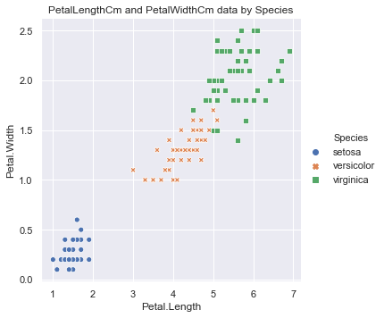
1. Filter算法
例：用sklearn库中特征选择的SelectKBest类来实现卡方检验
from sklearn.feature_selection import SelectKBest
from sklearn.feature_selection import chi2
#载入必要的库
from sklearn.datasets import load_iris
from sklearn.feature_selection import SelectKBest
from sklearn.feature_selection import chi2
import matplotlib.pyplot as plt
import seaborn as sns
#载入iris数据集
iris = load_iris()
X, y = iris.data, iris.target
#基于卡方检验的前k个特征选择
X_new = SelectKBest(chi2, k=2).fit_transform(X, y)
特征选择结果

Slide 14
2. Wrapper算法
递归特征消除法（Recursive Feature Elimination，RFE）是一种常用的Wrapper特征选择算法。
RFE通过递归减少考察的特征集规模来选择特征。首先，预测模型在原始特征上训练，每个特征指定一个权重。之后，那些拥有最小绝对值权重的特征被剔除出特征集。如此往复递归，直至剩余的特征数量达到所需的特征数量。这是一种寻找最优特征子集的贪心算法。

Slide 15
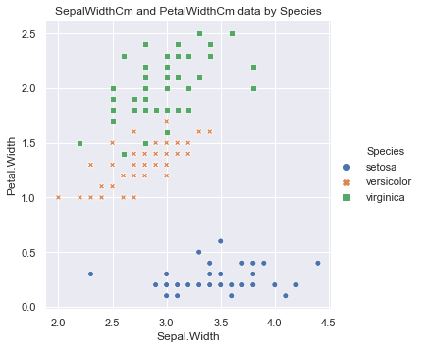
2. Wrapper算法
例：用sklearn库中特征选择的RFE类来实现递归特征消除法
from sklearn.feature_selection import RFE
from sklearn.feature_selection import RFE
from sklearn.linear_model import LogisticRegression
from sklearn.datasets import load_iris
iris = load_iris()
irisSF = RFE(estimator=LogisticRegression(), n_features_to_select=2).fit_transform(iris.data, iris.target)
特征选择结果

Slide 16
3. Embeded算法
使用L1范数作为惩罚项的线性模型(Linear models)会得到稀疏解：大部分特征对应的系数为0。该方法还可用于减少特征的维度以用于其它分类器。
例：用sklearn库中特征选择的SelectFromModel类来实现嵌入式特征选择
from sklearn.svm import LinearSVC
from sklearn.feature_selection import SelectFromModel
from sklearn.svm import LinearSVC
from sklearn.datasets import load_iris
from sklearn.feature_selection import SelectFromModel
iris = load_iris()
X, y = iris.data, iris.target
lsvc = LinearSVC(C=0.01, penalty="l1", dual=False).fit(X, y)
model = SelectFromModel(lsvc, prefit=True)
X_new = model.transform(X)
特征选择结果

Slide 17
3. Embeded算法
基于树的预测模型能够用来计算特征的重要程度，因此能用来去除不相关的特征。
例：用sklearn库中集成学习的ExtraTreesClassifier类来实现嵌入式特征选择
from sklearn.svm import LinearSVC
from sklearn.feature_selection import SelectFromModel
from sklearn.ensemble import ExtraTreesClassifier
from sklearn.datasets import load_iris
from sklearn.feature_selection import SelectFromModel
iris = load_iris()
X, y = iris.data, iris.target
clf = ExtraTreesClassifier()
clf = clf.fit(X, y)
model = SelectFromModel(clf, prefit=True)
X_new = model.transform(X)
特征选择结果

Slide 18
特征抽取
01 主成分分析
02 线性判别分析

Slide 19
特征抽取概述
对特征的要求
(1) 具有很大的识别信息量。即应具有很好的可分性。
(2) 具有可靠性。模棱两可、似是而非、时是时非等不易判别的特征应丢掉。
(3) 尽可能强的独立性。重复的、相关性强的特征只选一个。
(4) 数量尽量少，同时损失的信息尽量小。
对特征提取/数据降维方法
(1) 主成分分析(principal component analysis，PCA)
(2) 线性判别分析(Linear Discriminant Analysis，LDA)

Slide 20
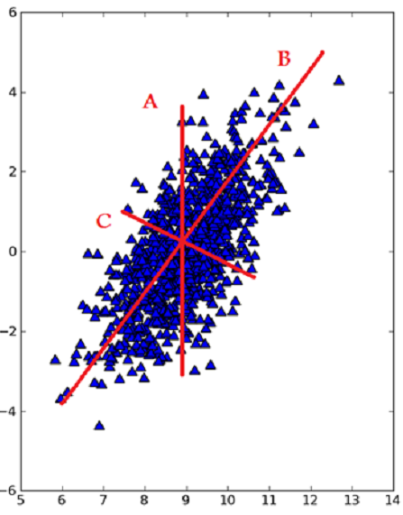
PCA
主成分分析（Principal Component Analysis，PCA），是一种统计方法。通过正交变换将一组可能存在相关性的变量转换为一组线性不相关的变量，转换后的这组变量叫主成分。数据分析中常使用PCA给数据降维，它能在指定的损失范围内最大的简化属性。
主成分分析寻找的第一条坐标轴应是覆盖数据的最大方差位置。数据的最大方差给出了数据的最重要的信息。第二条坐标轴应与第一条坐标轴垂直，它就是覆盖数据次大差异性的坐标轴，即第二条坐标轴应与第一条坐标轴正交(orthogonal)。

Slide 21
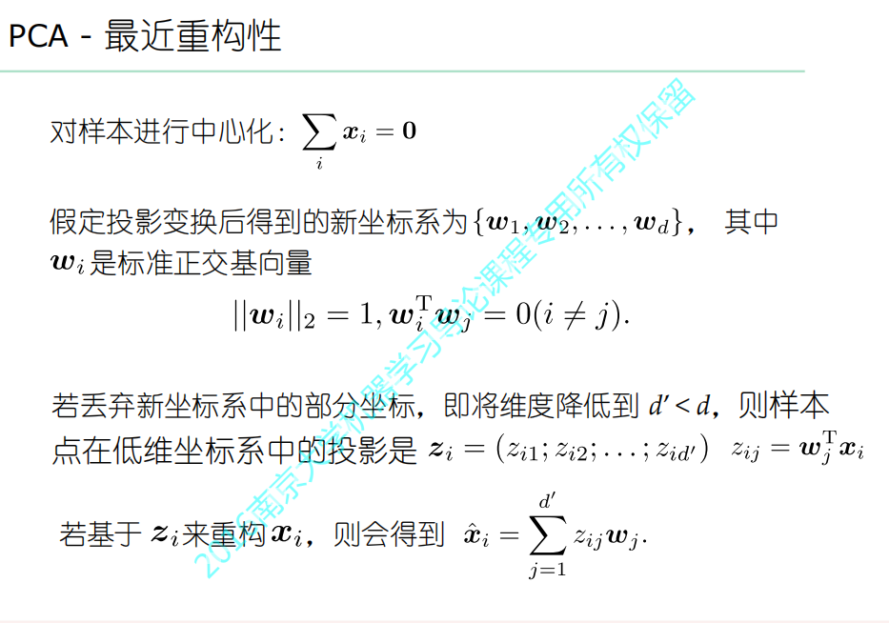
PCA

Slide 22
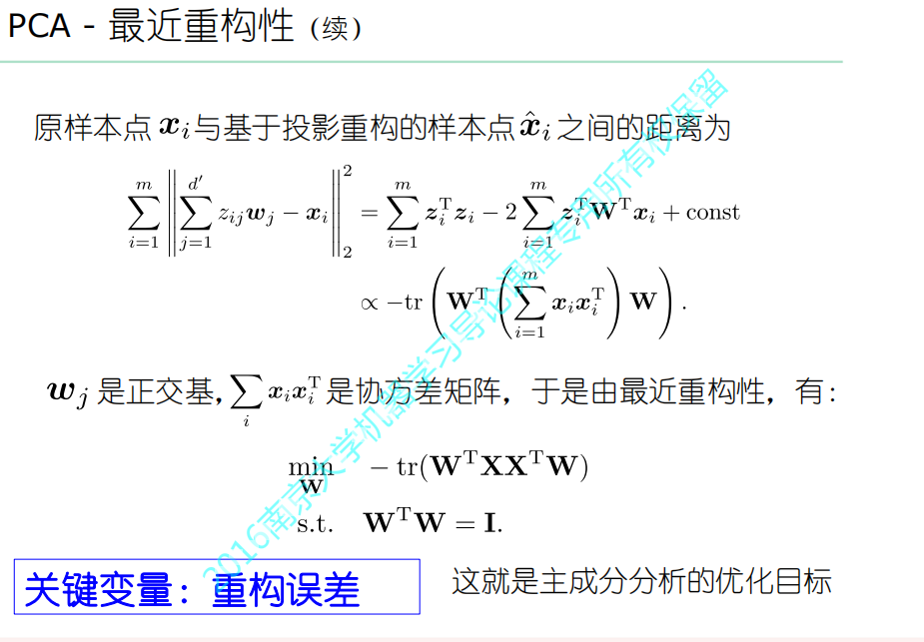
PCA

Slide 23
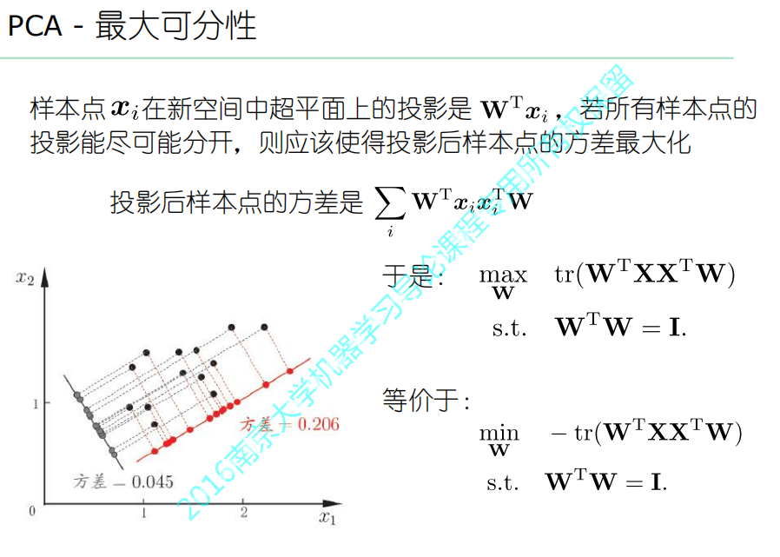
PCA

Slide 24
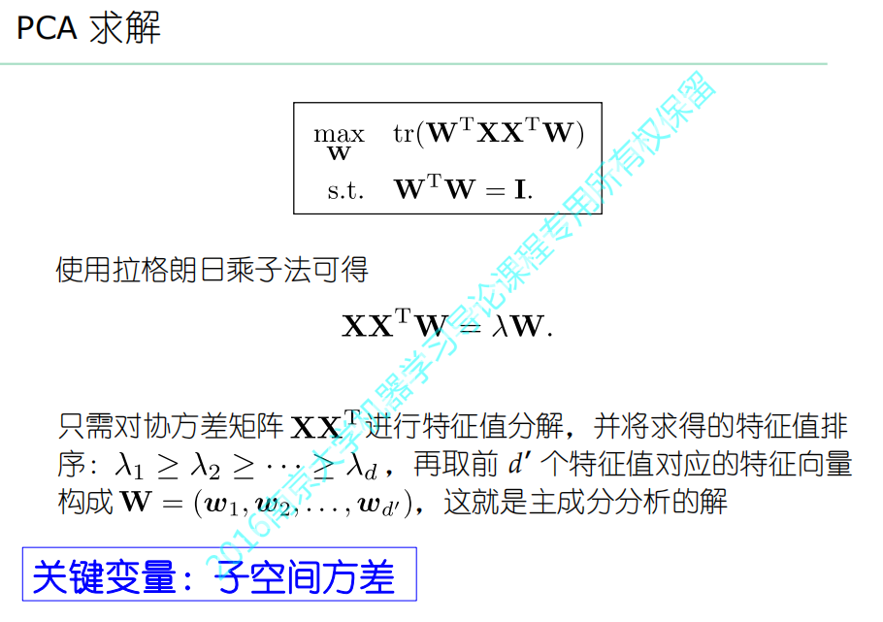
PCA

Slide 25
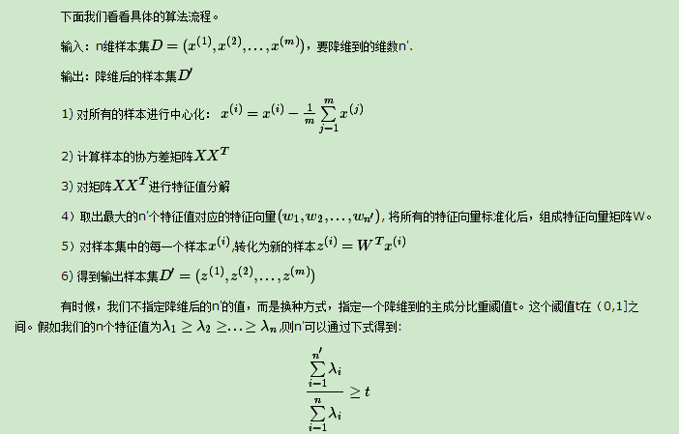
PCA

Slide 26
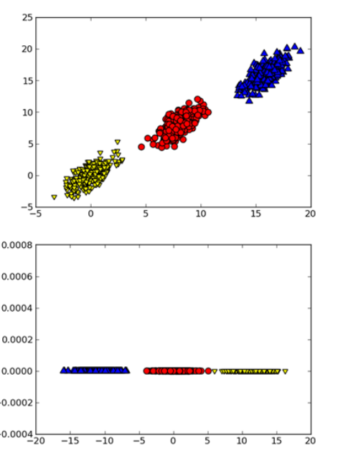
PCA
import numpy as np
from sklearn.decomposition import PCA
pca = PCA(n_components=2) #降到2维
pca.fit(X) #训练
newX=pca.fit_transform(X) #降维后的数据
# PCA(copy=True, n_components=2, whiten=False)
print(pca.explained_variance_ratio_) #输出贡献率
print(newX) #输出降维后的数据

Slide 27
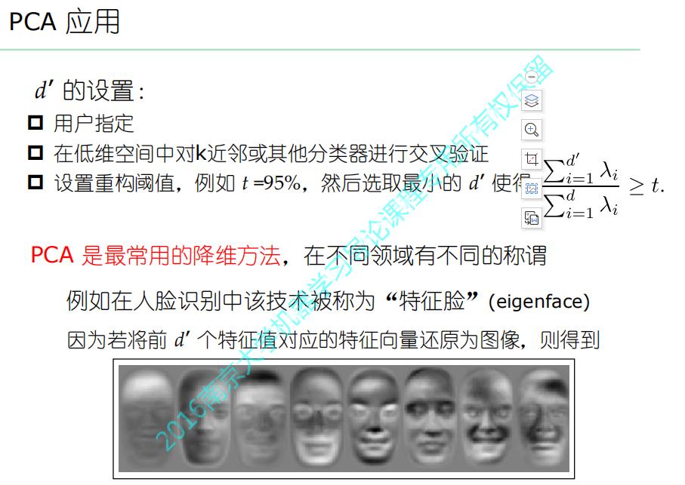
PCA

Slide 28

Fisher判别的基本思想
Fisher判别分析（又称为LDA，Linear Discriminant Analysis）是根据方差分析的思想建立起来的一种线性分类判别法。由Fisher在1936年提出。该判别方法对总体的分布不做任何要求，适用面比较广。其基本思想包括：
通过线性变换把原始特征向量从高维空间投影到低维特征空间。通常是投影到一维空间。
要求投影后的特征数据在新的子空间上有最小的类内距离以及最大的类间距离，使得在该子空间上有最佳的可分离性。

Slide 29
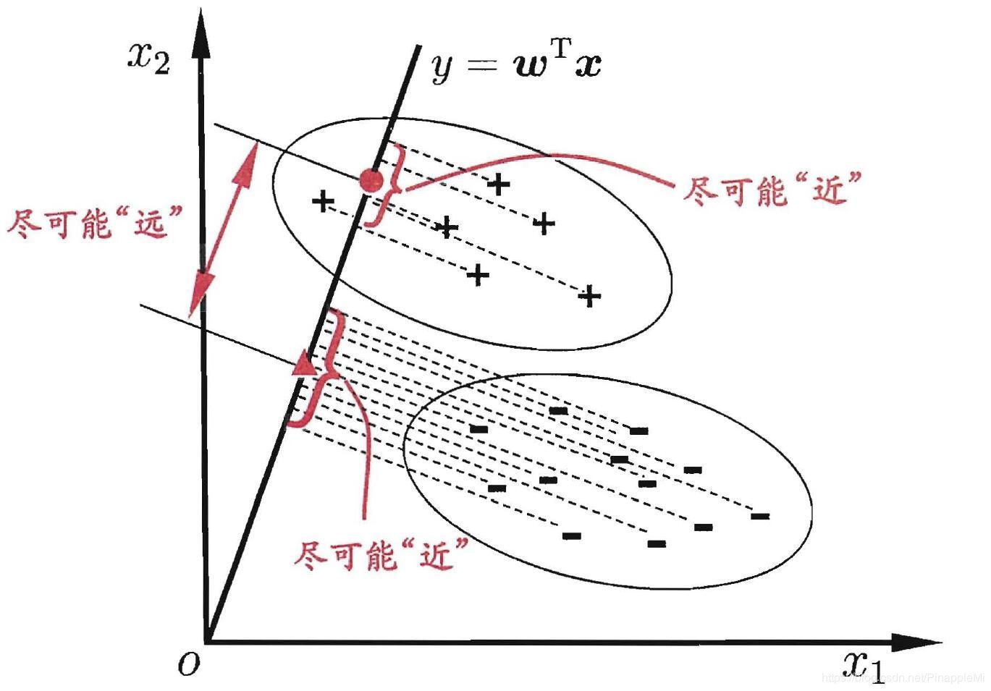
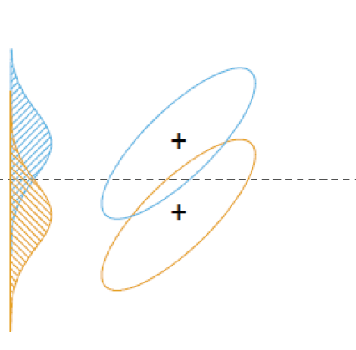
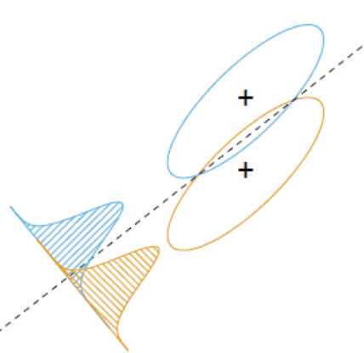
Fisher判别的基本思想
通过线性变换，将二维空间数据投影到一维空间。
图(a)
图(b)
图(a)投影后可离性变差；图(b)投影后可离性增强。

Slide 30
Fisher判别分析
问题描述：
假设有一集合Г包含N个d维样本{X⁽¹⁾, X⁽²⁾, …, X^{(N)}}，其中N₁个属于ω₁类的样本记为子集Г₁， N₂个属于ω₂类的样本记为子集Г₂ 。求取线性变换：
将d维样本数据X投影到一维数据y，要求：投影后同一类的数据更加聚拢，而不同类的数据更加分离。即，求取一组满足上述要求的最佳变换向量 。
Fisher判别的应用：
待分类数据X^{u}（类别未知）
样本数据集X（类别为ω₁，ω₂）
求取
实现线性变换：
设定分类阈值Tc
类内紧密；类间疏离
y^{u} ≥Tc？

Slide 31
Fisher判别分析
几个基本参数定义：
在d维的原始特征空间中
1) 各类样本的均值向量m_{i}
2) 样本类内离散度矩阵S_{i}和总样本类内离散度矩阵S_{w}
其中，S_{w}是对称半正定矩阵，而且当N（样本量）>d（原始特征向量维度）时通常是非奇异的。
3) 样本类间离散度矩阵S_{b}
其中，S_{b}是对称半正定矩阵。

Slide 32
Fisher判别分析
几个基本参数定义：
在一维的投影空间中
1) 各类样本的均值
2) 样本类内离散度 和总样本类内离散度
3) 样本类间离散度矩阵
类内紧密，类间稀疏
Fisher准则函数：

Slide 33
Fisher判别分析
Fisher判别的数学描述：
已知：有N个样本的样本集Г，{X⁽¹⁾, X⁽²⁾, …, X^{(N)}}，其中每个样本数据都是一个d的特征向量。现求取最佳线性变换的变换向量 ，使Fisher准则函数：
取得最大值。
其中， 为样本类间离散度矩阵； 为样本类内离散度矩阵。
说明：最大化Fisher准则，即是使J_{F}(w)的分子尽可能大而分母尽可能小，即应寻找使J_{F}(w)尽可能大的w作为投影方向。

Slide 34
Fisher判别分析
Fisher判别的数学描述
由于关键是投影的方向，因此，令w₀=0，于是，需要求取的线性变换向量为
对于Fisher准则函数：
代入：

Slide 35
Fisher判别分析
Fisher判别的数学描述
得到新的Fisher准则函数为：
考虑约束条件：
问题描述
已知：有N个样本的样本集Г，{X⁽¹⁾, X⁽²⁾, …, X^{(N)}}，其中每个样本数据都是一个d维的特征向量。现求取最佳线性变换的变换系数 ，满足以下目标函数：

Slide 36
Fisher判别分析
最佳变换向量w*的求取
求取使Fisher准则函数J_{F}(w)取极大值时的w*= ，是有约束条件的优化问题，可以采用Lagrange乘子法，定义Lagrange函数为目标函数：
其中λ为Lagrange乘子。
首先，将目标函数L(w,λ)对w求偏导：
令偏导为零，有：
由于Sw为非奇异矩阵，上式可写为：
于是，求取最佳变换向量w*，就是求取式矩阵 的特征值和特征向量。

Slide 37
Fisher判别分析
最佳变换向量w*的求取
又由于：
其中R=(m₁-m₂)^{T}w*为一个标量，所以S_{b}w*总是在向量(m₁-m₂)的方向上。因此，λw*可写为：
从而，有：
由于Fisher线性变换的目的就是求取最佳投影方向，比例因子R/λ不会影响投影方向，可以忽略，最终可得w*为：

Slide 38
Fisher判别分析
分类判别阈值Tc的确定
分类判别阈值T_{c}有两种常用的方法：
方法一：
两类数据量相近时
其中w*为最佳变换向量， 为变换后类别ω₁的均值， 为变换后类别ω₂的均值。
方法二：
其中N₁为类别ω₁的样本数量，N₂为类别ω₂的样本数量。

Slide 39
算法实例讲解
Fisher判别分析步骤
计算各类均值：
计算类内散度矩阵：
计算类间散度矩阵：
计算最佳变换向量：
将样本数据投影到一维空间：

Slide 40
算法实例讲解
Fisher判别分析步骤
计算变换后各类均值：
计算分类判别阈值：
将测试样本x^{u}，投影为y^{u}：
依据分类判别准则确定测试样本x^{u}的类别：

Slide 41
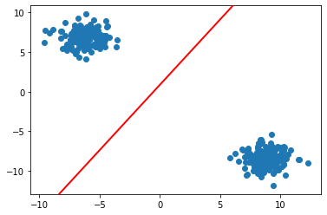
算法实例讲解
Fisher判别算法的实现
例：用sklearn库中判别分析的LinearDiscriminentAnalysis类实现Fisher判别分析
from sklearn.discriminant_analysis import LinearDiscriminantAnalysis
from sklearn.discriminant_analysis import LinearDiscriminantAnalysis
import numpy as np
from sklearn.datasets import make_blobs
from sklearn.model_selection import train_test_split
X,y = make_blobs(n_samples=300, n_features=2, centers=2)
x_train, x_test, y_train, y_test = train_test_split(X, y, random_state=1, train_size=0.7)
lda = LinearDiscriminantAnalysis()
lda.fit(X, y)
w = lda.coef_
w0 = lda.intercept_

Slide 42
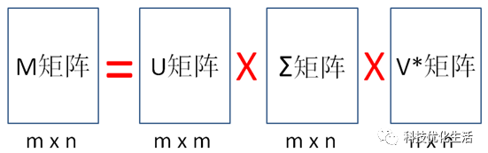
奇异值分解（SVD）的基本思想
SVD奇异值分解（Singular Value Decomposition）是很多机器学习算法的基石。SVD算法本质是：将一个比较复杂的矩阵用更小更简单的3个子矩阵的相乘来表示，这3个小矩阵描述了大矩阵重要的特性。SVD算法是一个降维算法，是很多机器学习领域算法的基础。
SVD算法描述：假设矩阵M是一个m×n阶矩阵，其中的元素全部属于域 K，也就是实数域或复数域。存在这样一个分解使得：
其中U是m×m阶酉矩阵；Σ是半正定m×n阶对角矩阵；V*是V的共轭转置，是n×n阶酉矩阵。称这样的分解叫做矩阵M的奇异值分解。Σ对角线上的元素Σi，其中Σi即为M的奇异值。（注：酉矩阵指矩阵的转置与逆相等）

Slide 43
奇异值分解（SVD）的基本思想
在矩阵M的奇异值分解中,U的列(columns)组成一套对M的正交"输入"或"分析"的基向量。这些向量是MM*的特征向量。V的列(columns)组成一套对M的正交"输出"的基向量。这些向量是M*M的特征向量。Σ对角线上的元素是奇异值，可视为是在输入与输出间进行的标量的"膨胀控制"。这些是M*M及MM*的奇异值，并与U和V的列向量相对应。
对于任意的奇异值分解，矩阵Σ的对角线上的元素等于M的奇异值。U和V的列分别是奇异值中的左、右奇异向量。
奇异值往往隐含着矩阵M中潜在的重要信息，重要性和奇异值大小正相关，每一个矩阵可以表示成一系列的秩为1的特殊矩阵之和，而奇异值则是衡量这些矩阵的权重。

Slide 44
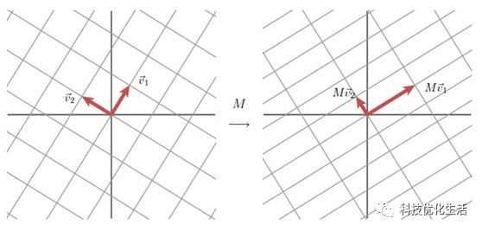
奇异值分解（SVD）的基本思想
根据公式M=UΣV* 。因为U 和V 向量都是单位化的向量, U的列向量u1,...,um组成了K空间的一组标准正交基。同样，V的列向量v1,...,vn也组成了K空间的一组标准正交基。
几何意义是：将一个向量从V这组正交基向量的空间旋转到U这组正交基向量的空间，并且按照Σ在各个方向做了缩放，缩放的倍数就是奇异值。

Slide 45
奇异值分解（SVD）的基本思想
奇异值分解（又称为LDA，Linear Discriminant Analysis）是根据方差分析的思想建立起来的一种线性分类判别法。SVD奇异值分解作为一个很基本的算法，在很多机器学习算法中都有它的身影。SVD奇异值分解是线性代数中一种重要的矩阵分解，是矩阵分析中正规矩阵酉对角化的推广。只需要线性代数知识就可以理解SVD算法，简单实用，分解出的矩阵解释性不强，但不影响它的使用，因此值得研究。
SVD在信号处理、统计学、机器学习等领域有重要应用，比如：LSA（隐性语义分析）、推荐系统、图像处理、自然语言处理和特征压缩（或称数据降维）等。SVD奇异值分解则是谱分析理论在任意矩阵上的推广。

Slide 46
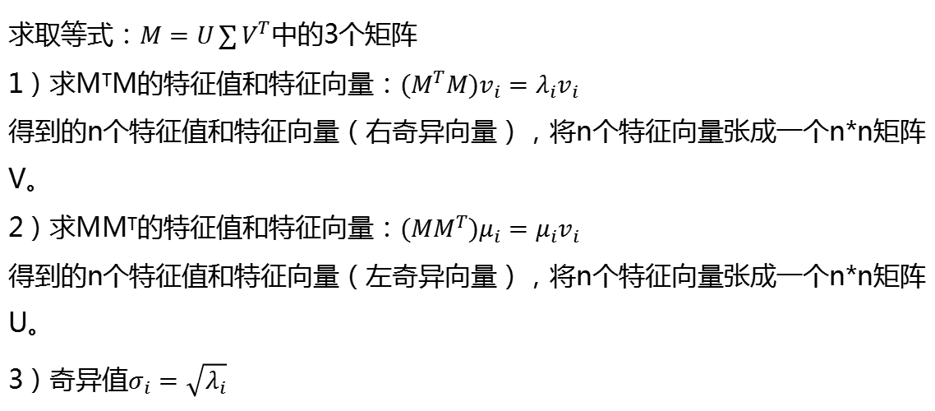
SVD算法
求取等式：$M=U\sum{V^{T}}$中的3个矩阵
1）求M^{T}M的特征值和特征向量：${(M}^{T}M)v_{i}=λ_{i}v_{i}$
得到的n个特征值和特征向量（右奇异向量），将n个特征向量张成一个n*n矩阵V。
2）求MM^{T}的特征值和特征向量：$(MM^{T})μ_{i}=μ_{i}v_{i}$
得到的n个特征值和特征向量（左奇异向量），将n个特征向量张成一个n*n矩阵U。
3）奇异值$σ_{i}=\sqrt{λ_{i}}$

Slide 47
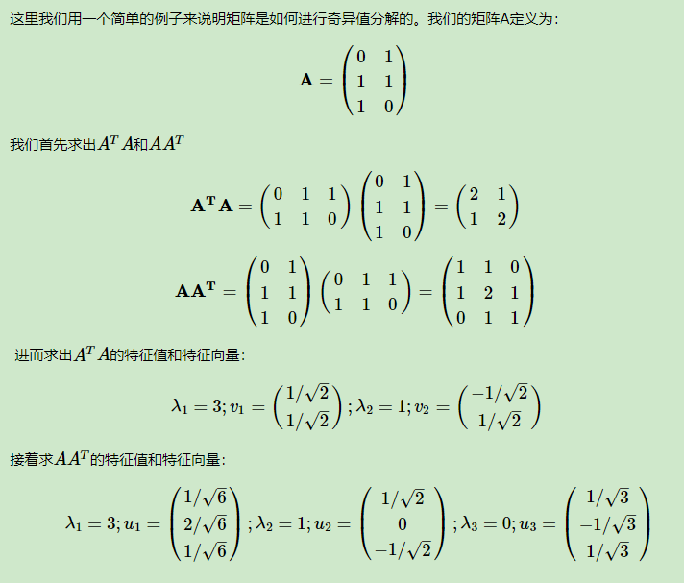
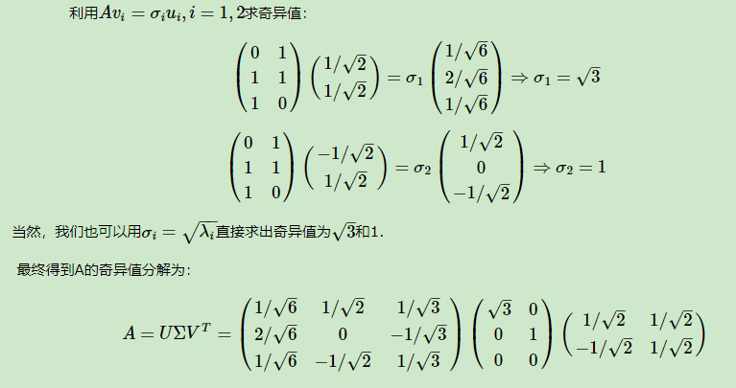
SVD算法举例
https://www.imooc.com/article/287629

Slide 48
第3讲 模式识别
分类与聚类

Slide 49
分类与聚类
分类
将对象按照分类规则划分为相应的类别
聚类
将对象按照相似程度划分为相应的类别
KNN分类算法
K-means聚类算法

Slide 50
分类与聚类
KNN分类算法

Slide 51
KNN原理
假设现有一套样本数据，即训练集。并且拥有所有这些数据的标签，即：我们知道每一部分数据应该属于哪一类。 当我们获得一个没有标签的新数据时，我们会将该新数据与现有数据以及现有数据进行比较。 然后我们采取最相似的数据（最近的邻居）并查看他们的标签。
我们查看来自已知数据集的前k个最相似的数据; 这就是k的含义（k是一个整数，通常小于20）。最后，根据k个最相似数据的标签来投票，获得大多数的标签分类便是新数据的类别。
具有以上功能的算法模型，称为KNN分类器。

Slide 52
KNN算法流程
样本数据已是特征数据
K值为算法预设参数（超参数）
输入样本数据、k值
应用数据
输入待测数据
计算待测数据与样本数据之间的距离
对计算出来的距离按升序排列
依据前面k个样本数据中最多数的类别认定待测数据类别
由于KNN算法的决策模型就是样本数据，因此，该算法没有学习过程，直接利用样本数据作出分类决策
输出待测数据类别

Slide 53

KNN算法
一个简单的例子：“电影分类”

Slide 54
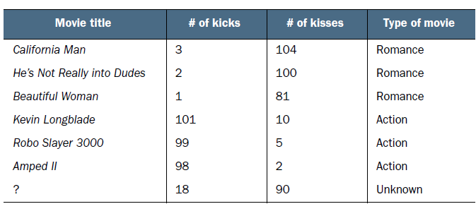
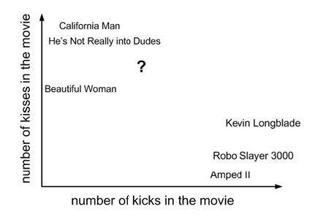
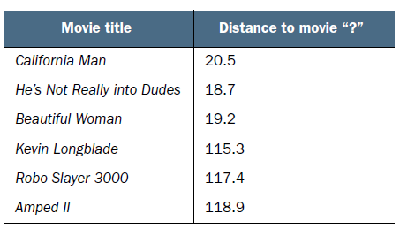
KNN算法
一个简单的例子：“电影分类”
1）采集并整理样本数据：假如有人统计了电影中kiss和kick数量并绘制成了以下二维分布图：
2）利用决策模型分类：计算出未知电影与已知电影数据的距离如下：
确定k值，并利用投票方式决定类别：假如k=3，计算出与未知电影最接近的3个电影，3个都是爱情电影，因此判断未知电影为爱情电影。

Slide 55
KNN算法
KNN分类器算法描述：
input：训练数据集以及测试对象
output：测试对象所属类别
step：
根据给定的距离度量方式，在训练集中，找到与测试对象最相似的K个对象的集合，对这K个近邻统计属于每个类别的情况
根据第1步统计结果，在训练集中的类别信息来决定测试对象的类别
KNN算法特性：
1）KNN算法没有学习过程，直接应用样本数据作为分类决策的依据
2）k值是KNN算法的超参数（hype-parameter）需要事先设置
3）由于距离是KNN算法应用的关键指标，因此，数据通常需要归一化处理

Slide 56
分类与聚类
K-means聚类算法

Slide 57
k-means聚类算法
聚 类
将物理或抽象对象的集合分成由类似的对象组成的多个类的过程被称为聚类。由聚类所生成的簇是一组数据对象的集合，这些对象与同一个簇中的对象彼此相似，与其他簇中的对象相异。
“物以类聚，人以群分”，在自然科学和社会科学中，存在着大量的聚类问题。聚类分析又称群分析，它是研究（样品或指标）分类问题的一种统计分析方法。聚类分析起源于分类学，但是聚类不等于分类。聚类与分类的不同在于，聚类所要求划分的类是未知的。聚类分析内容非常丰富，有系统聚类法、有序样品聚类法、动态聚类法、模糊聚类法、图论聚类法、聚类预报法等。

Slide 58
k-means聚类算法
相似性测度
相似性测度：衡量模式之间相似性的一种尺度。如：距离。
欧氏距离（Euclid，欧几里德） ——简称距离
设X₁、X₂为两个n 维模式样本:
欧氏距离定义为：
…
距离越小，越相似。

Slide 59
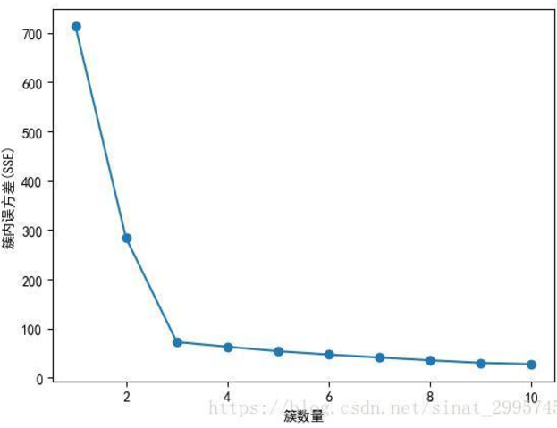
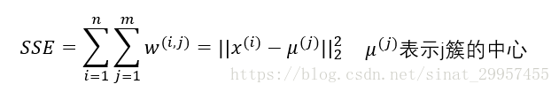
k-means聚类算法
聚类性能指标
簇内误方差(SSE，Sum of Squared Error)
一种用于度量聚类效果的指标是SSE，SSE指标定义为：
SSE值越小表示数据点越接近于它们的质心，聚类效果也越好。因为对误差取了平方，因此更加重视那些远离中心的点。一种可以降低SSE值的方法是增加簇的个数，但这也会违背聚类的原则，因此，需要在两者间取舍。

Slide 60
k-means聚类算法
K-均值聚类
K-均值是发现给定数据集的K个簇的算法。簇的个数K是用户给定的，每一个簇通过其质心（centroid），即簇中所有点的中心来描述。围绕簇的质心聚类主要在于数据点与“最近质心”距离的计算，计算公式通常如下：
K-均值聚类算法的设计思路：
确定簇的数目k
随机初始化质心
根据样本数据到当前簇质心的距离，确定样本数据的归属
重新计算簇的质心
如果有簇质心改变，则返回2继续

Slide 61
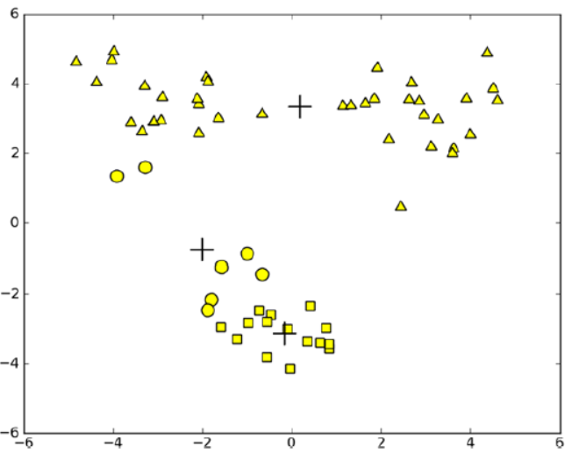
k-means聚类算法
使用后处理，提高k-均值聚类性能
K-均值聚类算法收敛但效果较差的原因是，K-均值聚类算法收敛到了局部最小值，而非全局最小值。如图：
簇合并方法
为了保持簇总数不变，可以将某两个族进行合并。有两种可以量化的合并方法，即：合并最近的质心，或者合并两个使得SSE增加幅度最小的质心。
第一种思路是通过计算所有质心之间的距离，然后合并距离最近的两个点。
第二种思路是合并两个簇然后计算总的SSE值，必须在所有可能的两个簇上重复上述处理过程，直到找到合并最佳的两个簇为止。

Slide 62
k-means聚类算法
二分K-均值聚类（bisecting K-means）
该算法首先将所有点作为一个簇，然后将该簇一分为二。之后选择其中一个簇继续进行划分，选择哪个簇进行划分，取决于对其划分是否可以最大程度降低SSE的值。上述基于SSE的划分过程不断重复，直到得到用户指定的簇数目为止。
二分K-均值聚类伪代码：
将所有点看成一个簇
当簇数目小于k时
对于每一个簇
计算总误差
在给定的簇上面进行K-均值聚类（k=2）
计算将该簇一分为二之后的SSE
选择使得SSE最小的那个簇进行划分操作。
另一种做法是选择SSE最大的簇进行划分，直到簇数目达到用户指定的数目为止。

Slide 63
模式识别小结
模式识别主要任务和研究内容
模式识别中的数据预处理任务和方法
模式识别中的特征选择和特征抽取
模式识别中的分类方法和聚类方法

Slide 64
课后任务
PPT内容提要：
1）概念介绍
2）方法描述
3）实验方案及数据介绍
4）实验结果及分析
5）小结
设计并实现一个模糊推理系统（2个组）
用A*算法，设计并实现16数码游戏（2个组）
用博弈树，设计并实现5子棋游戏（2个组）
简述数据预处理的任务和方法，列举并实现2种及以上数据预处理方法的实例。（3个组）
简述特征选择和特征抽取的任务和方法，列举并实现2种及以上特征选择和方法的实例。（2个组）
简述ICA算法的任务和方法，实现ICA算法的实例。（1个组）

